Slide 1
兒童新樂園一日遊
規劃 蔡學

Slide 2
規劃
海洋總動員
尋寶船
摩天輪
銀河號
宇宙迴旋
回家

Slide 3
票價
票種 | 門票 |  |  | 園區自營遊樂設施 （每項每次） | 委外小型遊樂設施 （每項每次） | 小小水樂園 (夏季開放) （每次）
 | 全票 | 優待票 | 團體票
票價 (元，含稅) | 30 | 15 | 30人(含) 以上7折 | 30 (7項) | 50-80 | 50
 |  |  |  | 20 (8項)

Slide 4
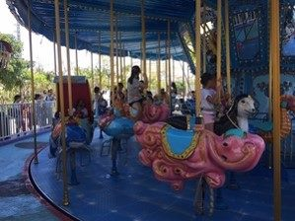
海洋總動員 海洋總動員
以海洋生物為載具造型的音樂馬車，上方有多樣臺灣海域之海洋生物彩繪圖案，以增加小朋友的教育認識。 尖叫指數 ⚡☁☁☁☁ 溫馨指數 🌞🌞🌞🌞☁ 戀愛指數 💗💗♡♡♡

Slide 5

宇宙迴旋
以八大行星繞行太陽旋轉為主題的輻射飛椅，座椅以各行星彩繪為造型，旋轉時之離心力，如置身於銀河中神祕氛圍!
尖叫指數
⚡⚡⚡⚡☁
溫馨指數
🌞🌞🌞☁☁
戀愛指數
💗💗♡♡♡

Slide 6
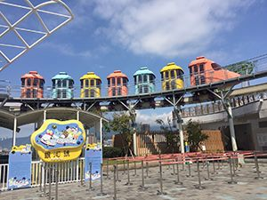
銀河號
環繞園區的單軌列車，行程中可一覽園區美景。
尖叫指數
⚡⚡☁☁☁
溫馨指數
🌞🌞🌞🌞🌞
戀愛指數
💗💗💗💗♡

Slide 7

尋寶船
仿木造古戰船的造型，以左右擺盪凌空飛渡，體驗離心力的刺激感。
尖叫指數
⚡⚡⚡⚡⚡
溫馨指數
🌞☁☁☁☁
戀愛指數
💗💗💗💗♡

Slide 8
資料來源
兒童新樂園https://www.tcap.taipei/Default.aspx

Slide 9

兒童新樂園微電影

